Slide 1
LOS ANIMALES
NUTRICIÓN
(QUE COMEN LOS ANIMALES)

Slide 2
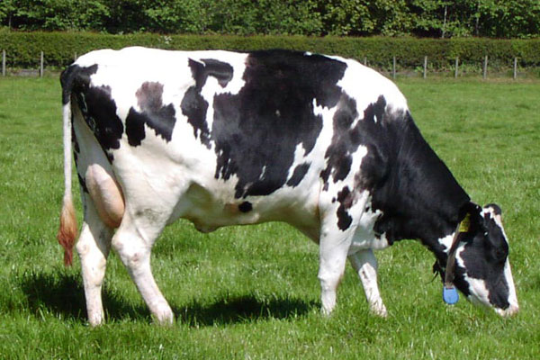
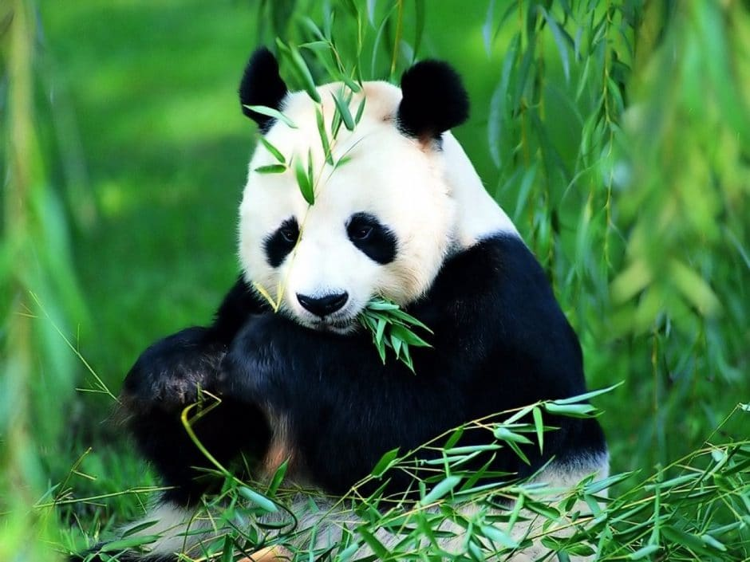
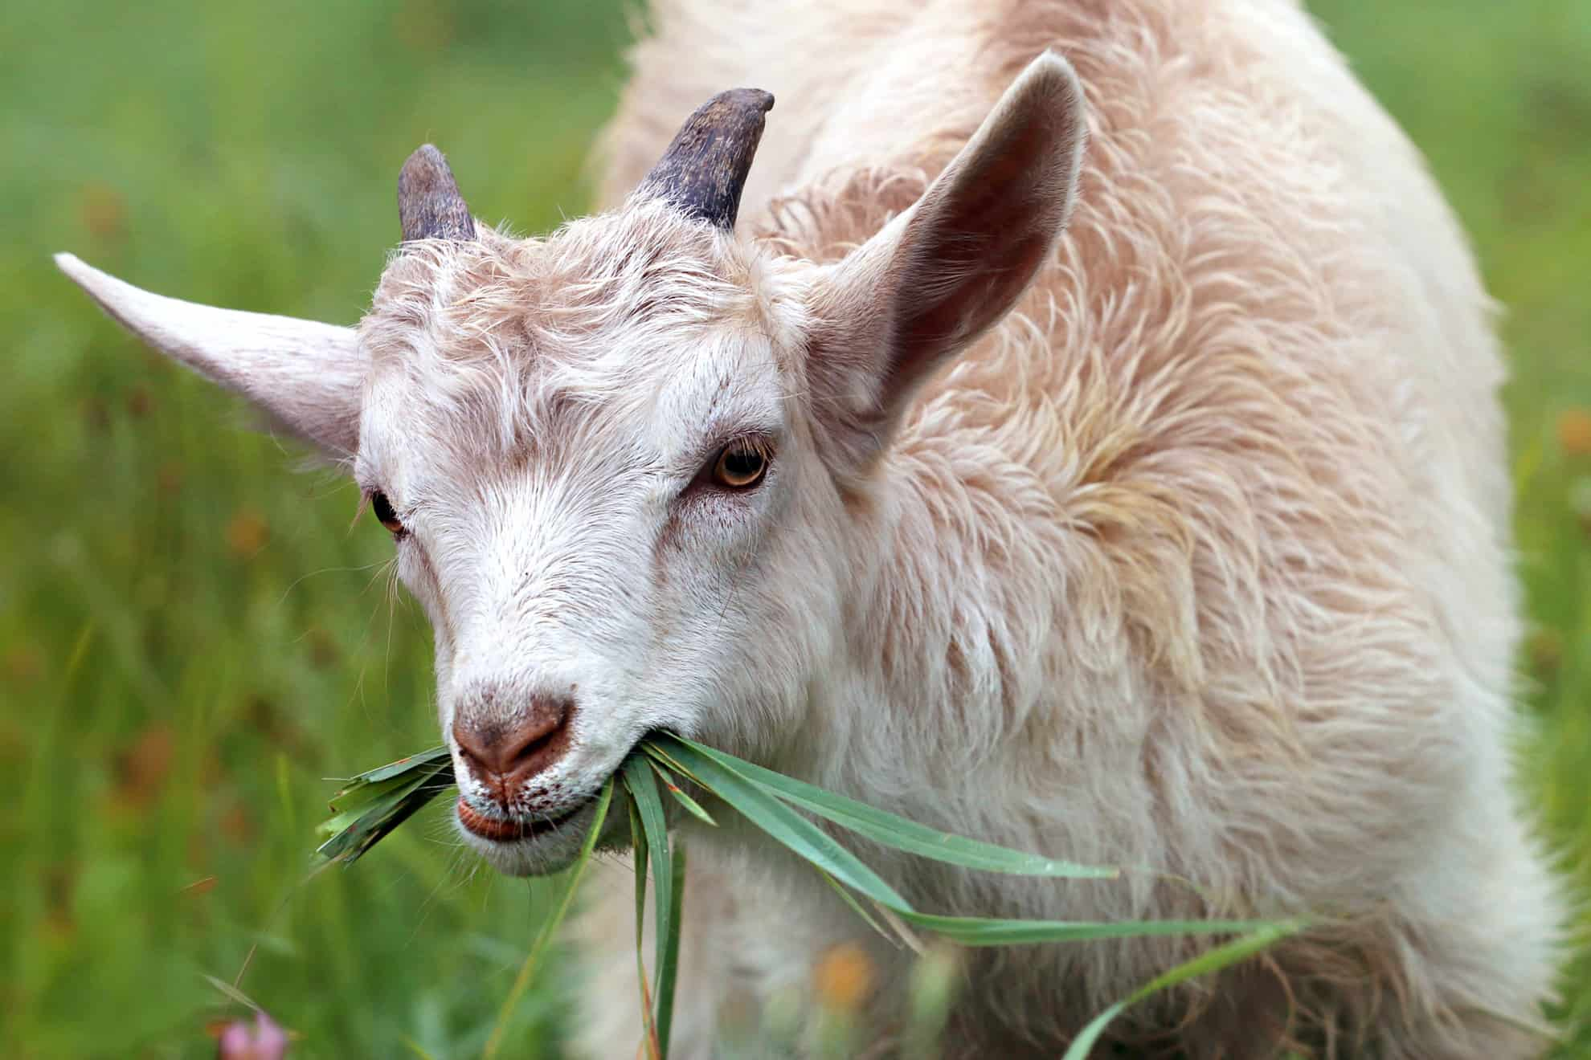
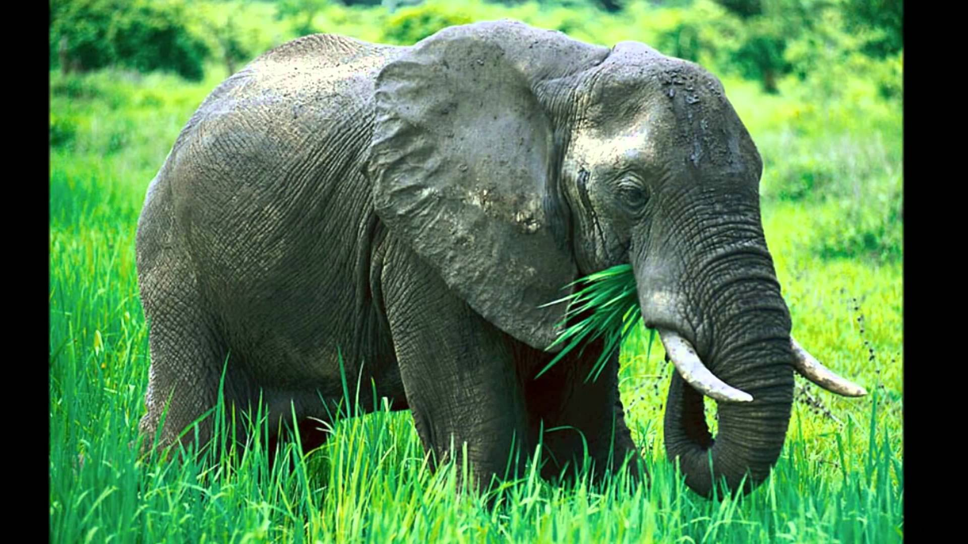
HERBÍVOROS
SON LOS ANIMALES QUE COMEN PLANTAS

Slide 3
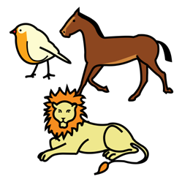
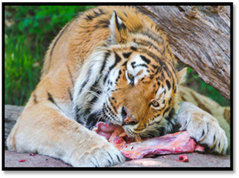
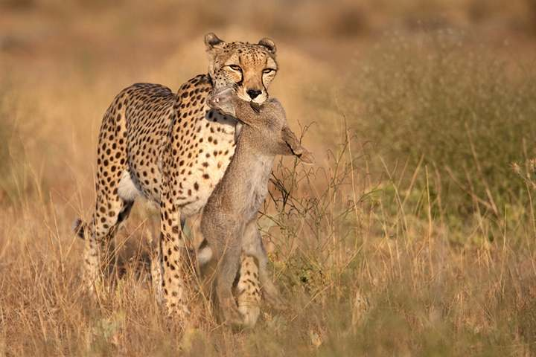
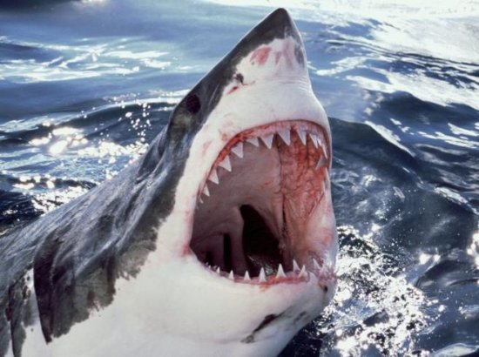
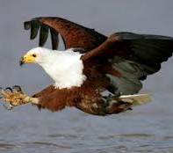
CARNÍVOROS
SON LOS ANIMALES QUE SE COMEN A OTROS ANIMALES.

Slide 4
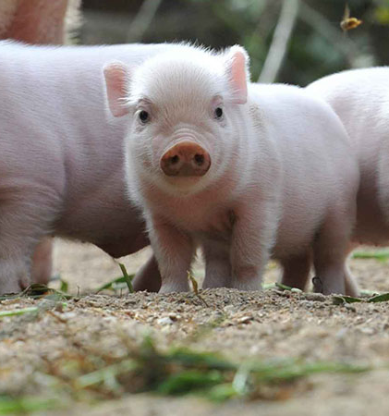
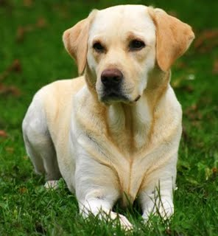
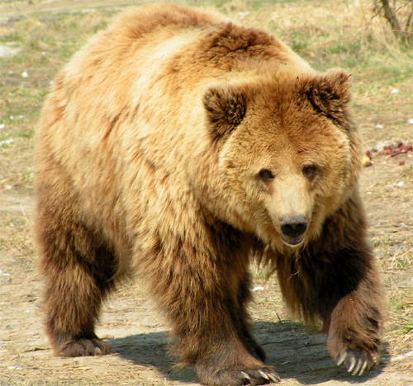
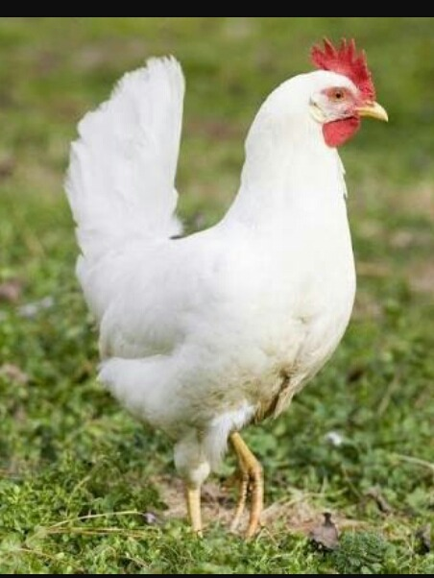
OMNÍVOROS
SON LOS ANIMALES QUE COMEN OTROS ANIMALES Y PLANTAS.

Slide 5
LOS ANIMALES
RELACIÓN
(SE DESPLAZAN POR...)

Slide 6
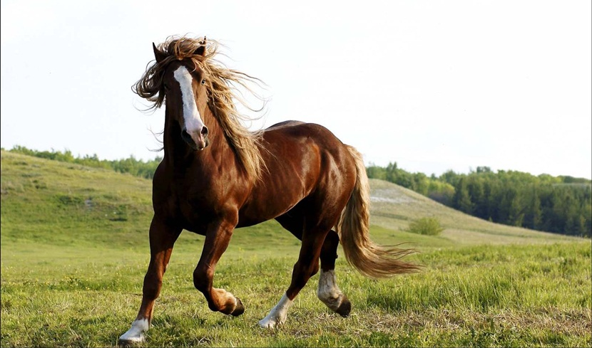
TERRESTRES
SON ANIMALES QUE SE DESPLAZAN POR LA TIERRA.

Slide 7
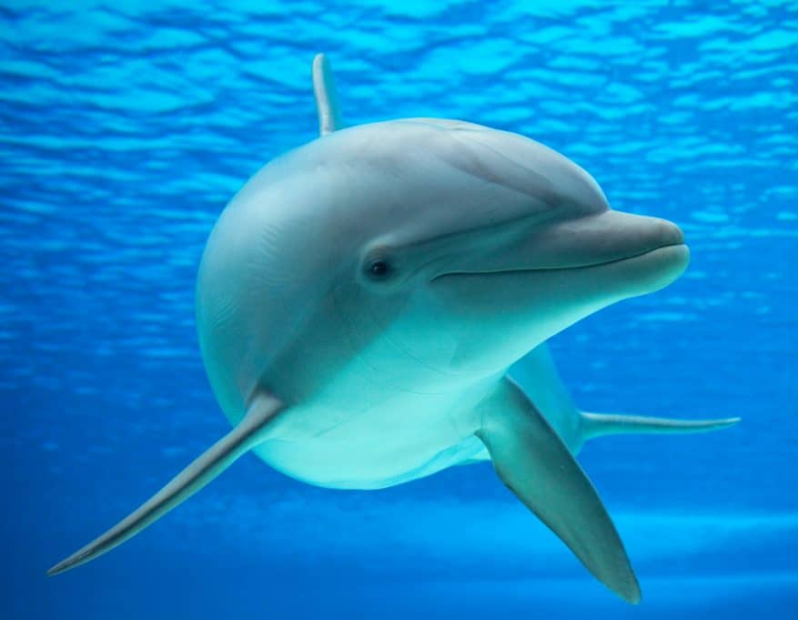
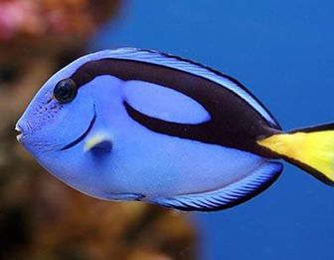
ACUATICOS
SON LOS ANIMALES QUE SE DESPLAZAN POR EL AGUA.

Slide 8
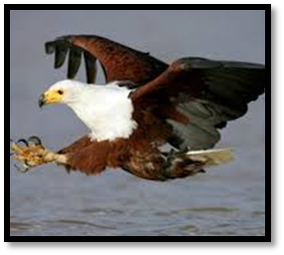
AEREO
SON LOS ANIMALES QUE SE DESPLAZAN POR EL AIRE.

Slide 9
LOS ANIMALES
REPRODUCIÓN
(COMO NACEN...)

Slide 10
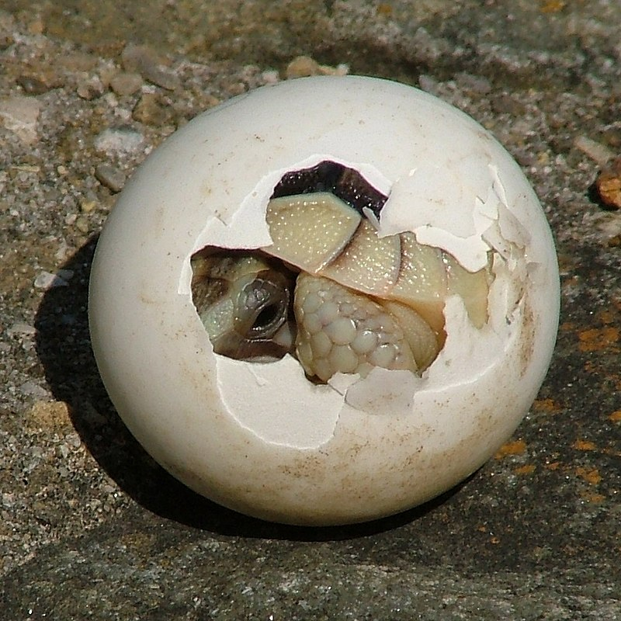
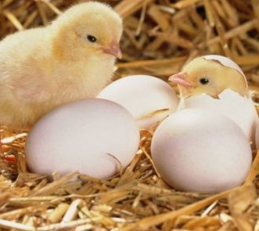
OVÍPAROS
SON ANIMALES QUE NACEN EN HUEVOS.
Tortuga
Pollo

Slide 11
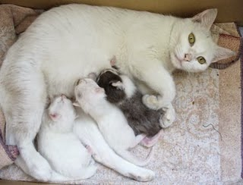
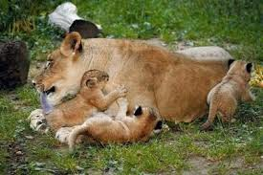
VIVIPAROS
SON ANIMALES QUE NACEN DE LA BARRIGA DE LA MADRE.

Slide 12
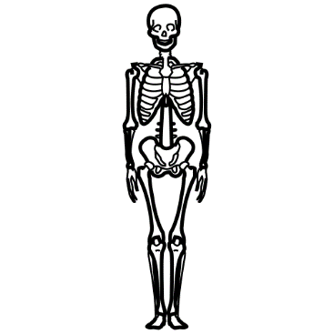
LOS ANIMALES
VERTEBRADOS
(CON ESQUELETO)

Slide 13
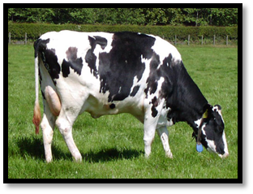
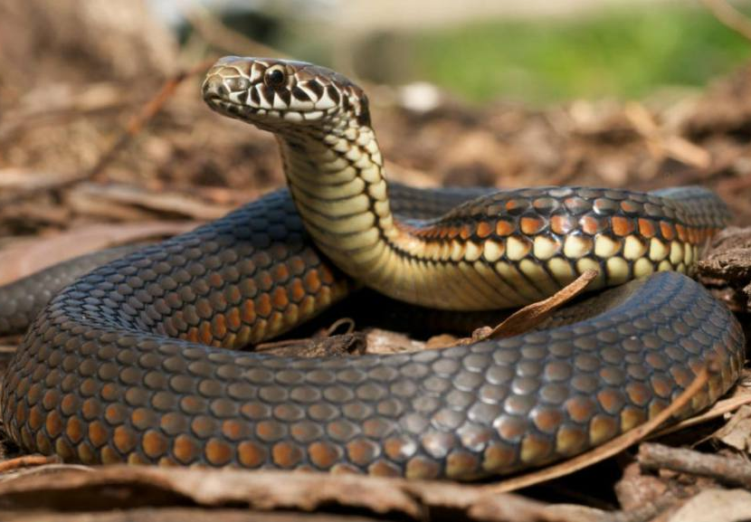
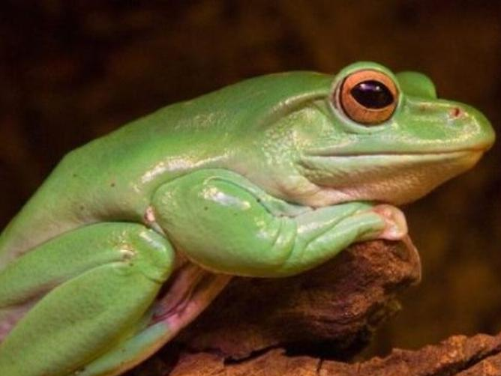
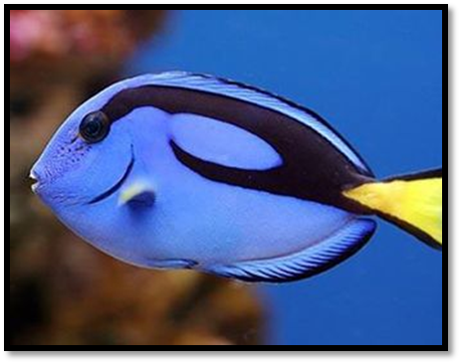
HAY 5 GRUPOS.
MAMÍFEROS
PÁJAROS
REPTILES
ANFIBIOS
PECES

Slide 14
LOS ANIMALES
INVERTEBRADOS
(SIN ESQUELETO)

Slide 15
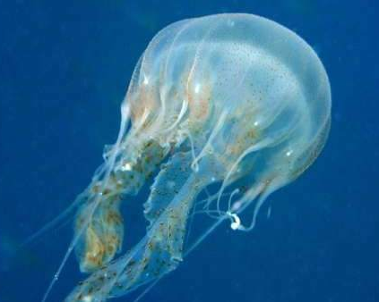
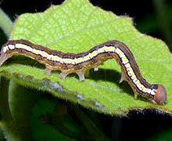
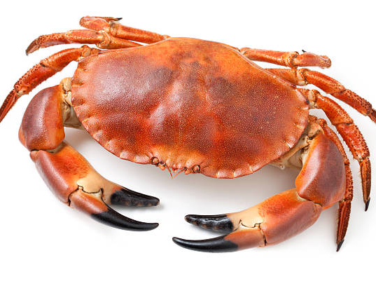
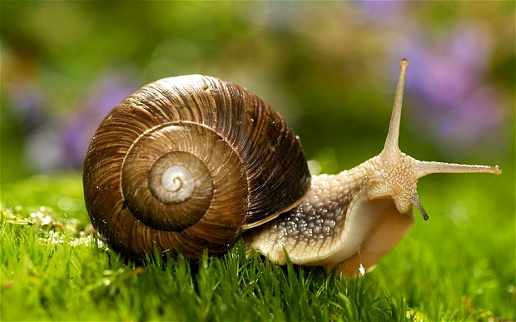
HAY 4 GRUPOS.
CNIDARIA
ANILIDOS
ARTRÓPODOS
MEDUSA
GUSANOS
CANGREJO
MOLUSCOS
CARACOL

Slide 16
FI

